Slide 1
Страны Западной Европы и США в 1918-1939 гг.

Slide 2
Периодизация
1918-1923 гг. - период революционного подъема
1924 – 1929 гг. – период стабилизации капитализма
1929-1933 гг. – период мирового экономического кризиса («Великой депрессии»)
1933-1939 гг. – период роста фашистской и военной угрозы накануне Второй мировой войны

Slide 3
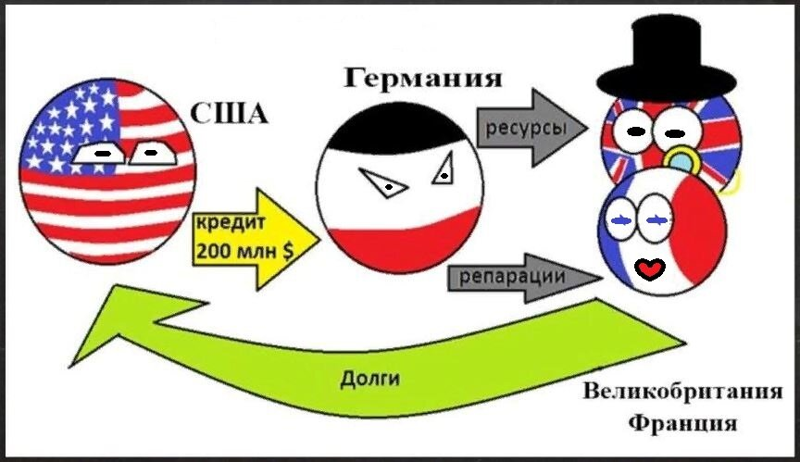

Slide 4
Периодизация и основные этапы развития
В развитии стран Запада выделяются несколько этапов, характеризующихся чередованием кризисов и стабилизации:
1918–1923 гг. — Послевоенный кризис: Экономическая депрессия, социально-политическая нестабильность, революции.
1924–1929 гг. — Период стабилизации: Экономический подъем («просперити»), политическая стабилизация, реформизм.
1929–1933 гг. — Великая депрессия: Мировой экономический кризис, социальные потрясения, нарастание радикализма.
1933–1939 гг. — Выход из кризиса: Формирование системы государственного регулирования, обострение международной напряженности.

Slide 5
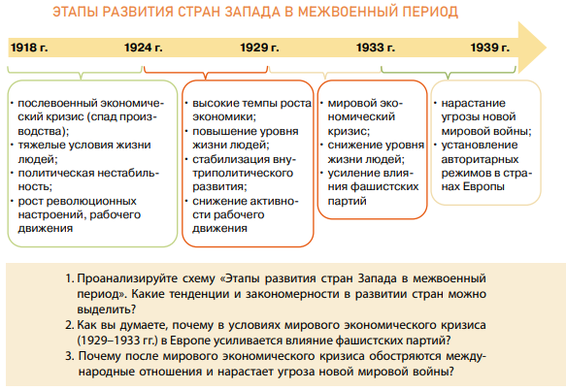

Slide 6
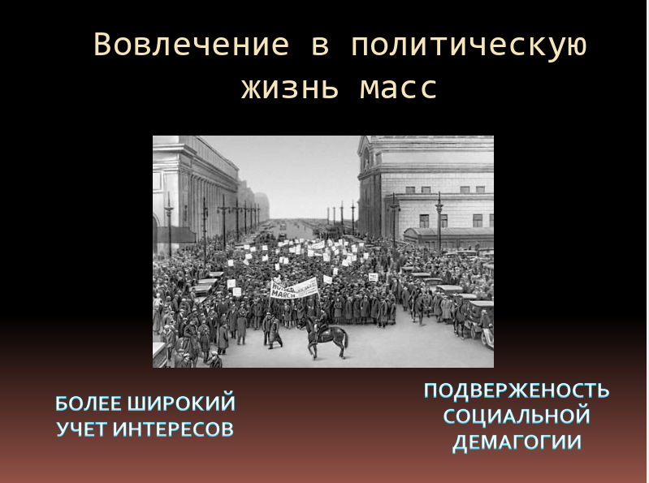

Slide 7
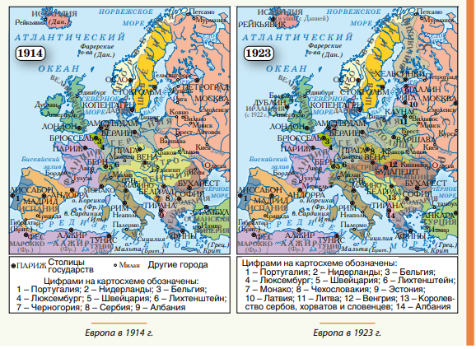
Послевоенный кризис (1918–1923)

Slide 8
Изменение политической карты Европы (итоги Первой мировой войны)
Распавшиеся империи: Австро-Венгрия, Российская империя, Германская империя, Османская империя.
Новые государства: Чехословакия, Венгрия, Австрия, Королевство сербов, хорватов и словенцев (Югославия), Польша, Эстония, Латвия, Литва, Финляндия.
Изменение территории Германии: Германия потеряла Эльзас и Лотарингию (в пользу Франции), часть территорий передана Польше (Познань, «Польский коридор»), потеряла колонии. Страна была признана виновной в развязывании войны и обязана платить репарации.
Версальско-Вашингтонская система: Новая система международных отношений, установленная после войны. Ведущая роль принадлежала Великобритании и Франции.

Slide 9
Революционный подъем в мире
Год (-ы) | Страна | Результаты
1917 г. | ………… | …………………………….
1918-1919 | Германия | Свержение монархии. Провоз- глашение Веймарской респуб- лики. Баварская советская республика (1919 г.)
1918 | Австро-Венгрия | Свержение монархии. Распад «лоскутной» империи. Советские республики в Венгрии и Словакии
1918 г. | Финляндия | Закрепление независимости Финляндии. Гражданская война и гибель Финляндской рабочей республики

Slide 10
Экономические последствия войны
Демографические потери: Огромные человеческие жертвы, рост числа инвалидов.
Финансовый крах: Подрыв финансовой стабильности, гиперинфляция (особенно в Германии). Пример: Банкнота в 100 миллиардов марок 1923 г., обесценивавшаяся за несколько дней. США укрепились экономически, став кредиторами европейских государств.
Структурный кризис: Переход предприятий с военных рельсов на мирные вызвал спад производства, безработицу и банкротства.

Slide 11
Рост мирового коммунистического движения
1918-1921 гг. – создание коммунистических партий в большинстве стран Запада
Март 1919 г. – образование Коминтерна (Коммунистического интернационала) – штаба мирового коммунистического движения
1920-1923 гг. – неудачные попытки коммунистов поднять революции в Болгарии и Германии

Slide 12
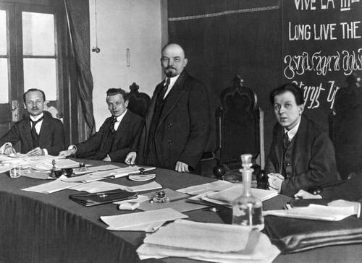
Президиум I Конгресса Коминтерна (март 1919 г.)

Slide 13
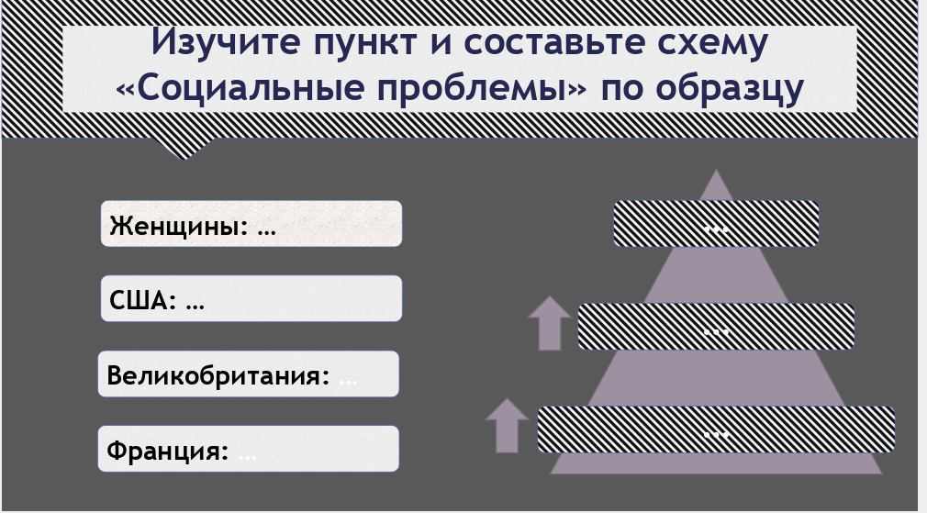

Slide 14
Социальные и политические реформы
Реакция на рост революционного и коммунистического движения в мире:
Предоставление женщинам права голоса на выборах
Легализация профсоюзной деятельности
Установление 8-часового рабочего дня
Законодательное закрепление основ социального страхования и пенсионного обеспечения

Slide 15
Социально-политические перемены и революции
Ноябрьская революция 1918–1919 гг. в Германии: Падение монархии, установление Веймарской демократической республики.
Буржуазно-демократические революции в Австрии (1918) и Венгрии (1918).
Социалистические революции (советские республики) в Венгрии (1919), Баварии (1919), Словакии (1919) — просуществовали непродолжительное время из-за внутренней слабости и внешнего давления.
Почему революций удалось избежать в странах-победительницах: Патриотический подъем после победы, проведение реформ правящими кругами для снижения напряженности.

Slide 16
Тенденции развития стран Европы и США в период стабилизации капитализма
Стабилизация капитализма на основе довоенного нерегулируемого рынка
Восстановление золотого стандарта
Подъем экономики
Спад революционного и забастовочного движения
Политическая стабилизация, продолжение социальных и политических реформ (Франция, Великобритания, США и др.)
Политическая и экономическая нестабильность в Германии
Реализация планов финансово-экономической помощи Германии (Планы Дауэса и Юнга)

Slide 17
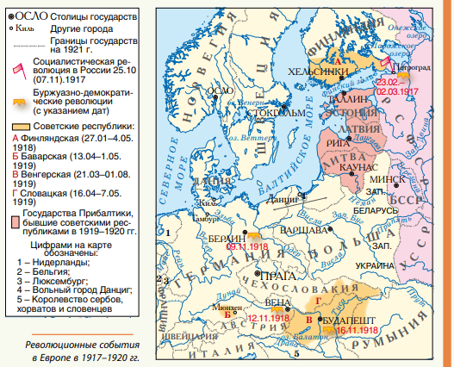

Slide 18
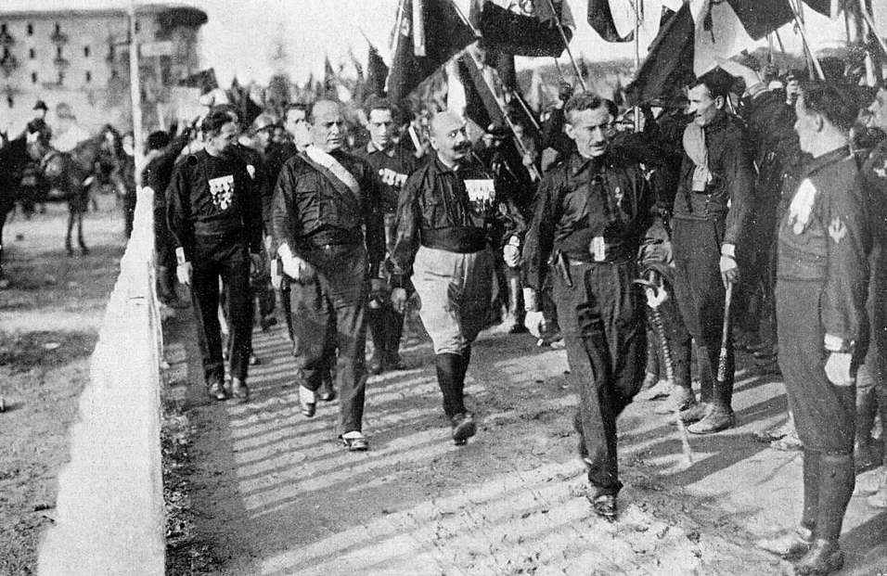
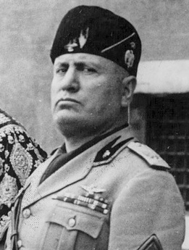
Зарождение фашизма. Италия 1922
Первая страна, где фашисты пришли к власти.
Лидер: Бенито Муссолини.
Событие: «Поход на Рим» (27–30 октября 1922 г.). Муссолини был назначен премьер-министром королем Виктором Эммануилом III.
Причины успеха (по мнению историка Ф. Филиппи): Высокая инфляция, безработица, противостояние левых и правых (угроза гражданской войны), надежда короля на стабильность.

Slide 19
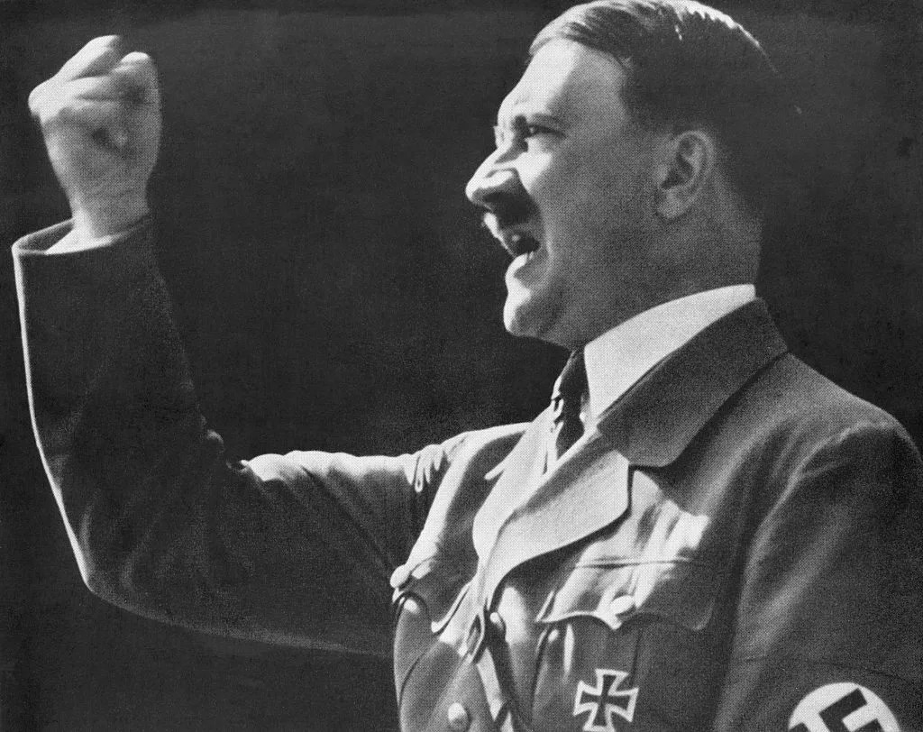
Германия 1933
Возникновение НСДАП 1919-1920 (Национал-социалистическая рабочая партия Германии) во главе с А. Гитлером.
Идеология фашизма: Ликвидация парламентской демократии, установление тоталитарного государства, стремление к полному контролю над обществом. Расширение жизненного пространства

Slide 20
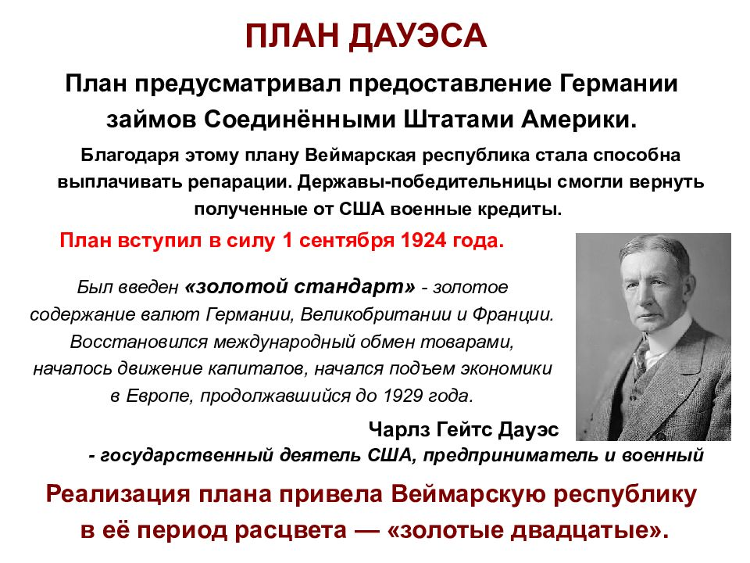

Slide 21
Период экономической стабилизации (1924–1929). «Эра просперити» Факторы роста:
1.Отложенный спрос населения: Массовый спрос на товары, накопленный за годы войны.
2.Масштабные восстановительные работы: Восстановление разрушенной инфраструктуры.
3.Техническое переоснащение: Внедрение конвейера (Генри Форд), развитие новых отраслей (автомобилестроение, электротехника, химическая промышленность).
4.Совершенствование организации труда.

Slide 22
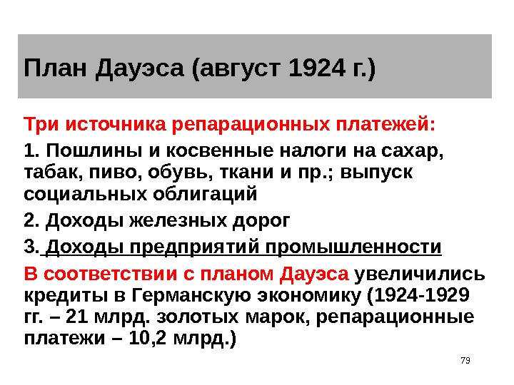

Slide 23
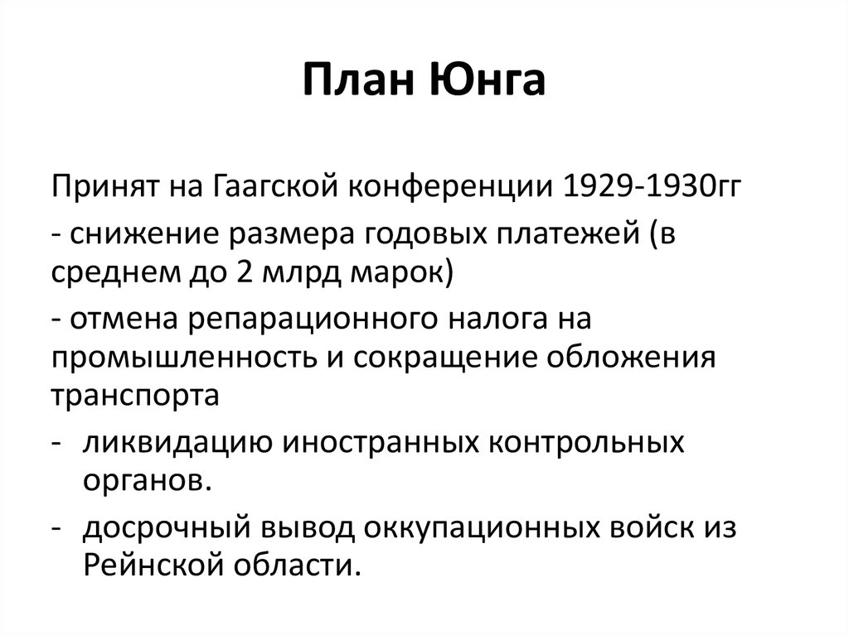

Slide 24
«Великая депрессия»
Мировой экономический кризис 1929-1933 гг.
Самый тяжелый экономический кризис в истории стран Запада
Был системным и структурным – это был кризис определенного этапа в развитии капитализма

Slide 25
Причины кризиса
Структурный кризис экономики: появление массового производства не было подкреплено массовым потреблением
Значительное превышение предложения над спросом (перепроизводство)
Нехватка денежной массы в условиях восстановления золотого стандарта
Спекуляции ценными бумагами

Slide 26
Особенности кризиса
Самый продолжительный кризис в истории
Охватил все страны мира (кроме СССР)
Падение производства (в 2 и более раза)
Кризис охватил все сферы жизни общества (экономическую, политическую, социальную)

Slide 27
Проявления кризиса
Финансовый кризис (биржевой крах)
Падение производства
Разорение частных предпринимателей и фермеров
Массовая безработица
Падение доходов всех слоев населения
Обострение социальных противоречий, рост социальных конфликтов
Обострение международных отношений

Slide 28
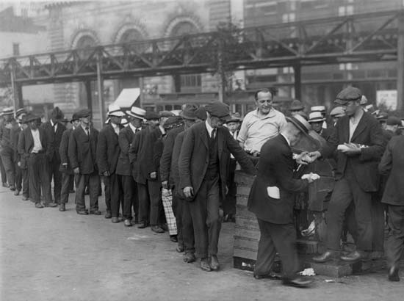
США: очередь за бесплатным обедом для безработных

Slide 29
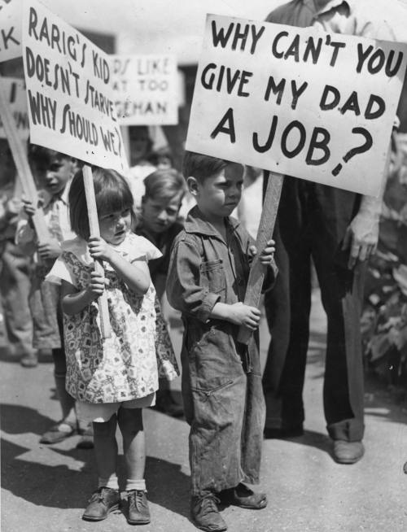
США:
дети безработных

Slide 30
Пути выхода из кризиса
Либерально-реформистский | Социально-демократический | Тоталитарный (фашистский)
США Великобритания | Франция Испания | Германия Италия
Осуществление экономических и социальных реформ, направ- ленных на усиление государ- ственного регули- рования рыночной экономики | Осуществление экономических и социальных реформ, рост политического влияния левых (коммунисты, социалисты, радикалы) партий | Установление тоталитарных фашистских диктатур, огосу дарствление, милитаризация экономики

Slide 31
Политика Нового курса в США (1933-1939 гг.)
Первый в истории опыт государственного регулирования рыночной экономики – яркий пример либерально-реформистского пути выхода из кризиса
Инициатор – Президент США Ф.Д. Рузвельт (1933-1945 гг.)

Slide 32
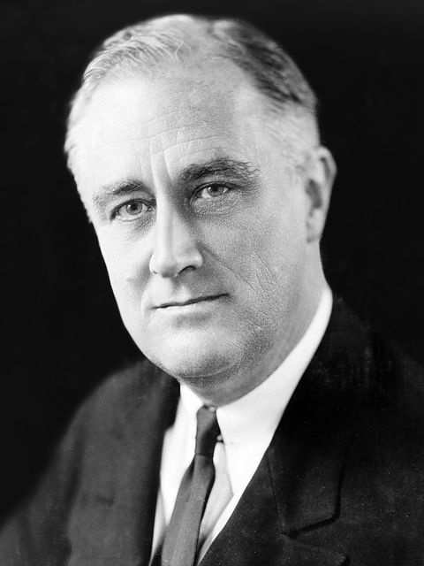
Ф.Д. Рузвельт (1882-1945)
32-й Президент США

Slide 33
Мероприятия Нового курса
«Закон восстановления промышленности» (Закон НИРА)
Введение «Кодекса честной конкуренции»,ограничивавшего возможности предпринимателей повышать цены, снижать
размеры заработной платы, увеличивать
продолжительность рабочего дня
Внедрение «Закона регулирования сельского хозяйства» (Закон ААА), дотации фермерам за сокращение посевных площадей
Установление минимальной заработной платы
Легализация деятельности профсоюзов (Закон Вагнера, 1935 г.)
Организация общественных работ
Выплата пособий по безработице

Slide 34
Значение политики Нового курса
Первый опыт государственного регулирования рыночной экономики в условиях экономического кризиса
Вывод экономики США из «Великой депрессии»
Рост социальных гарантий трудящихся со стороны государства
Рост популярности Ф.Д. Рузвельта

Slide 35
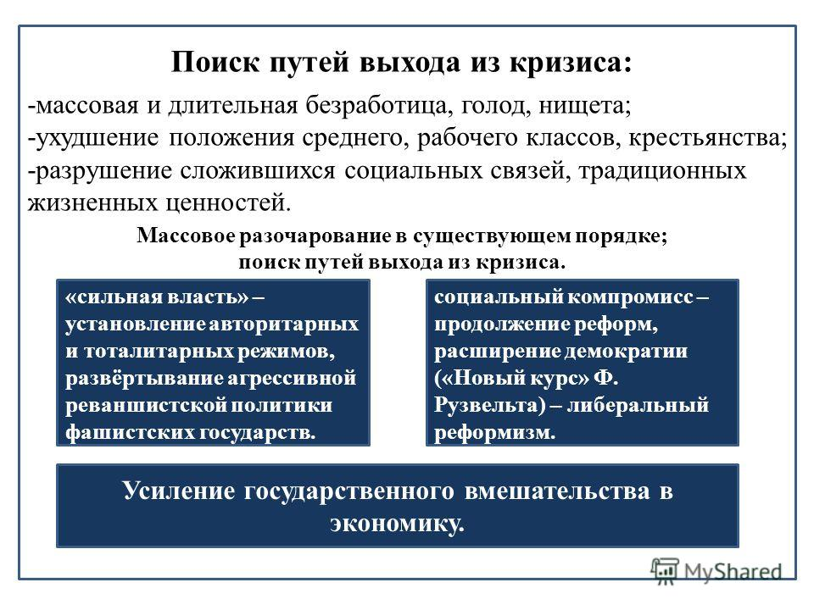

Slide 36
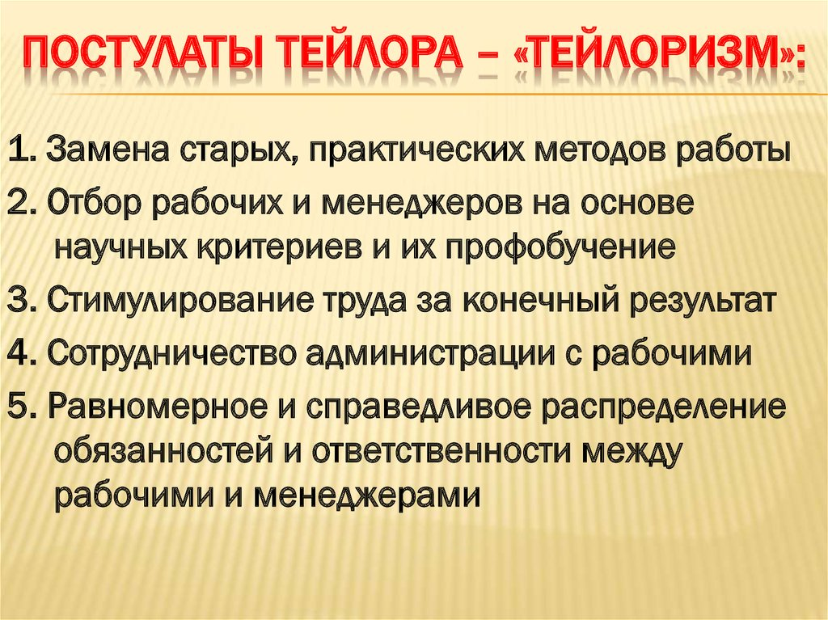

Slide 37
Обострение международных отношений
Кризис Версальско-Вашингтонской системы: Экономический кризис разрушил стабильность середины 1920-х гг., обострил противоречия между ведущими державами.
Угроза новой войны: Установление фашистских и милитаристских режимов (Германия, Италия, Япония), которые взяли курс на силовой передел мира.

